Slide 1
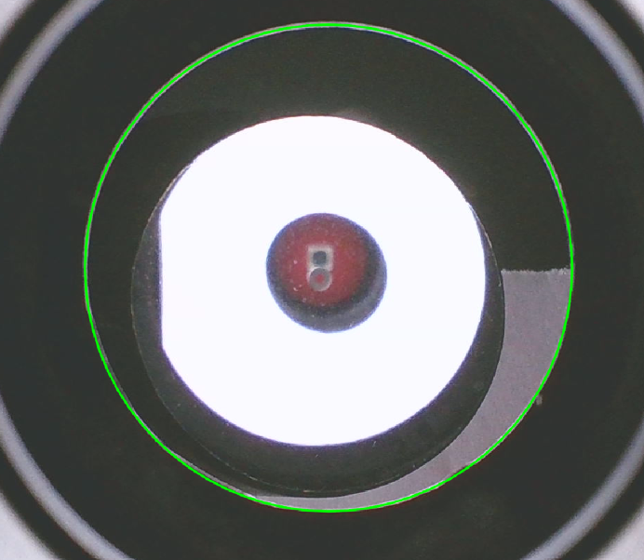
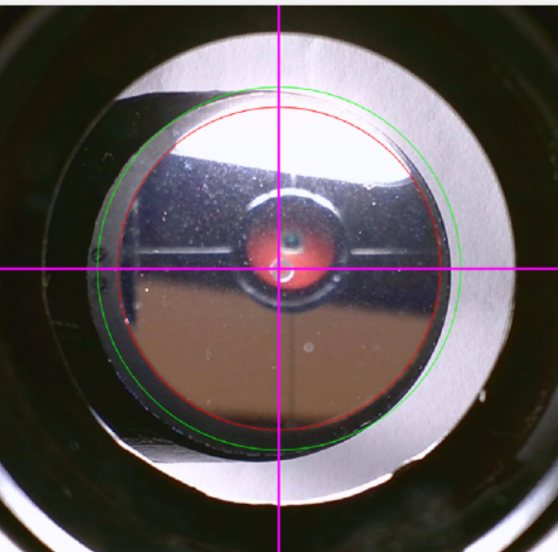
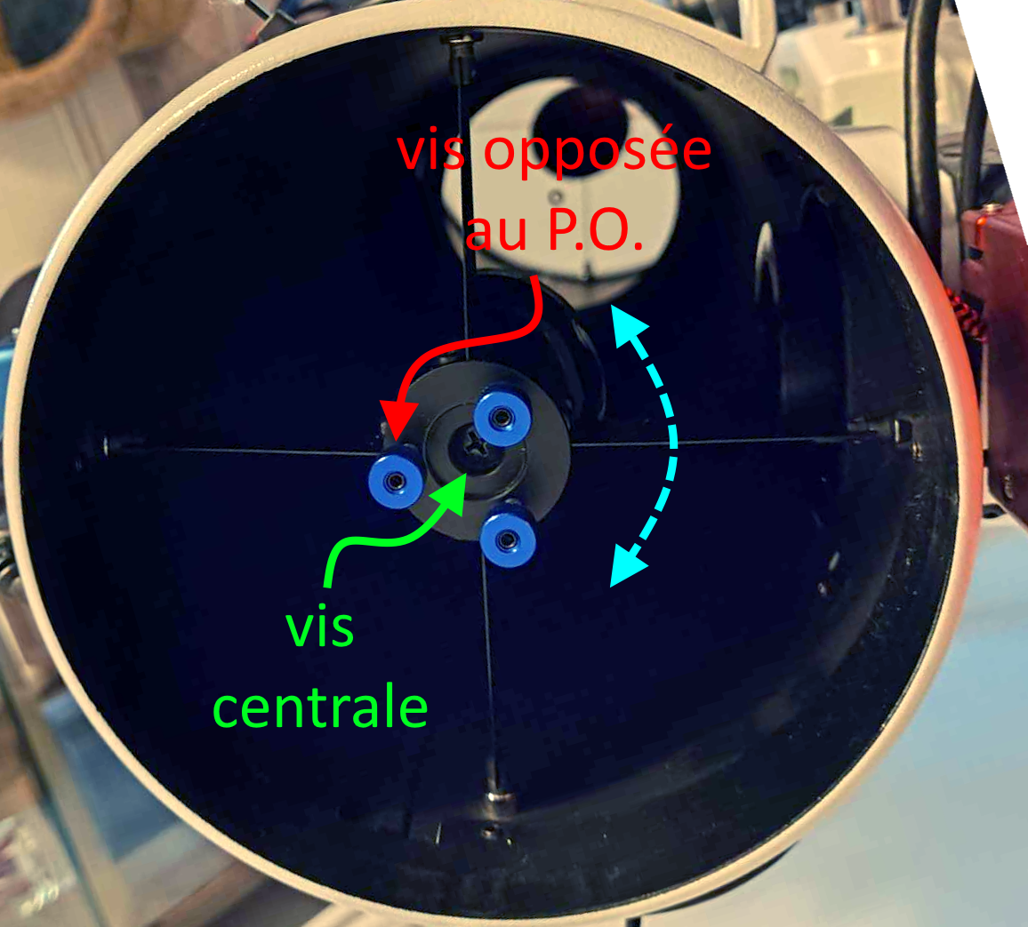
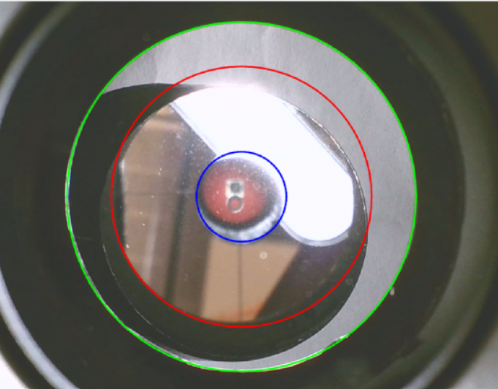
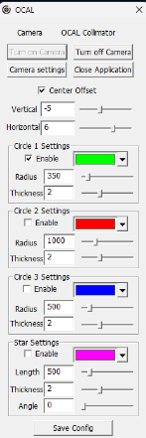
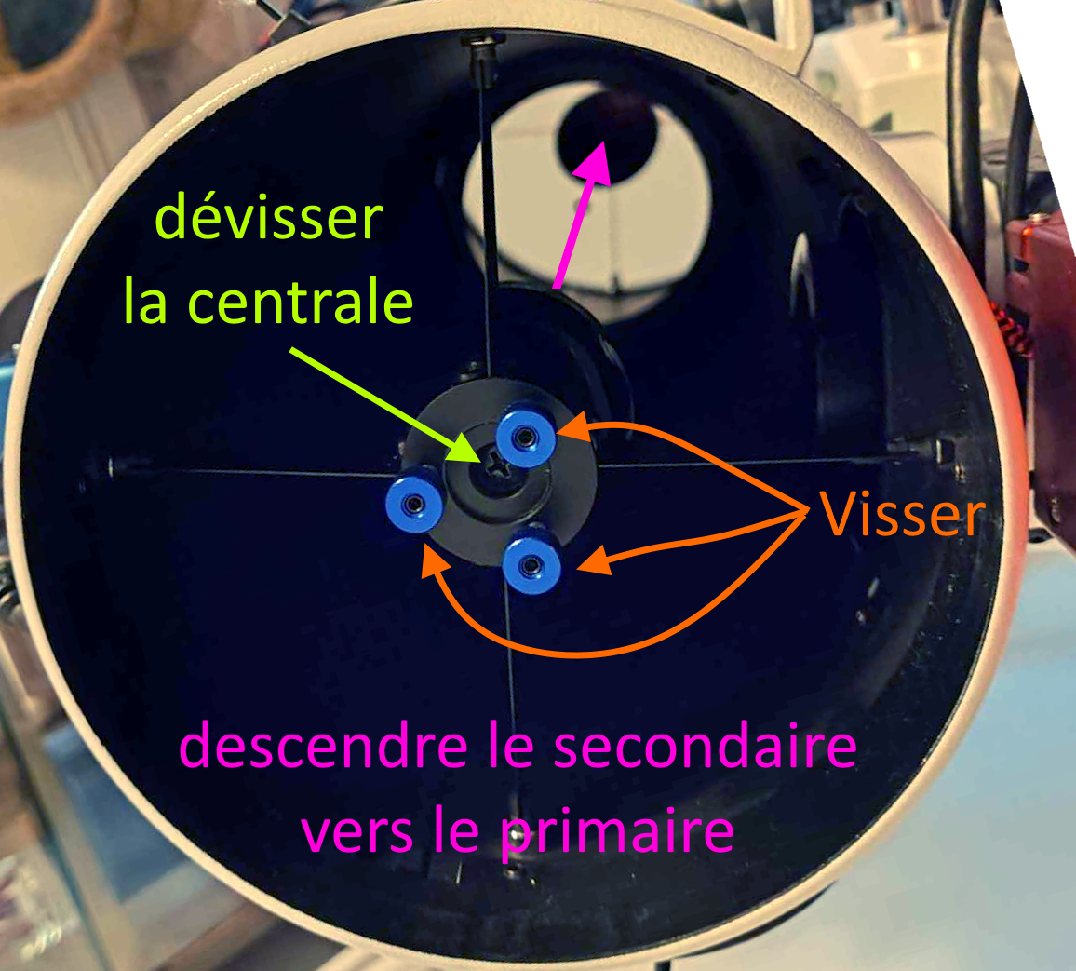
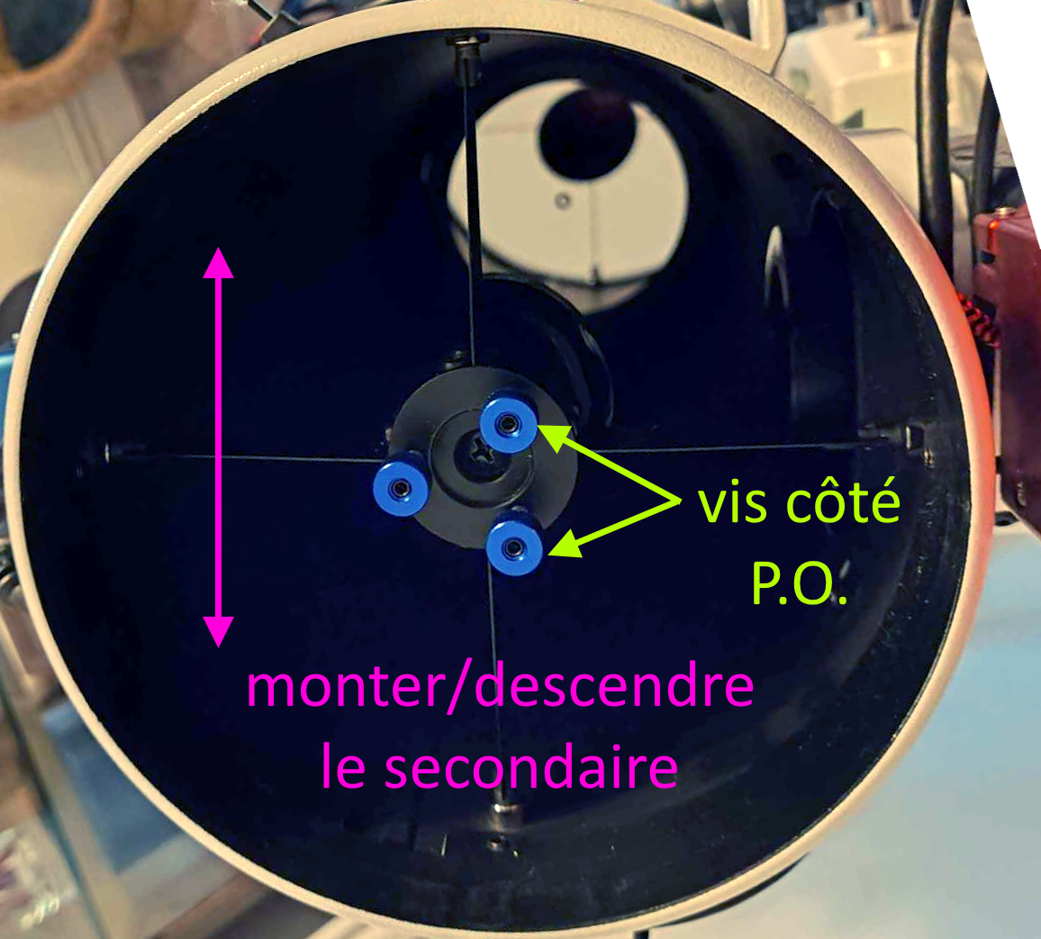
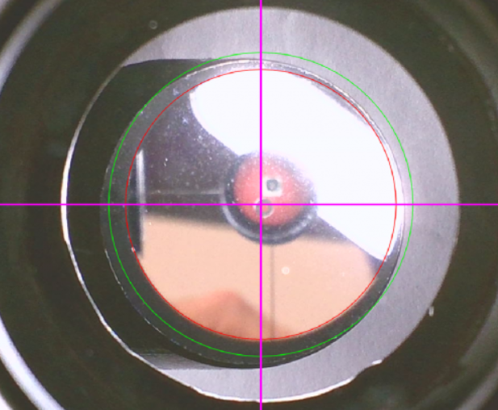
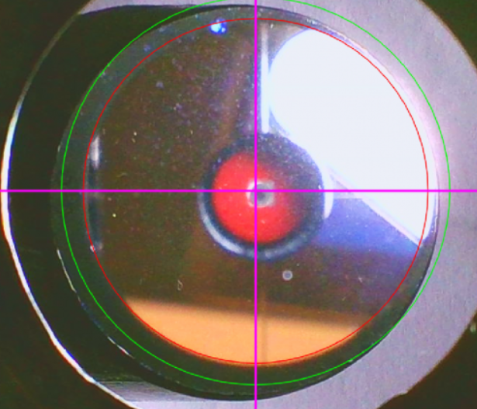
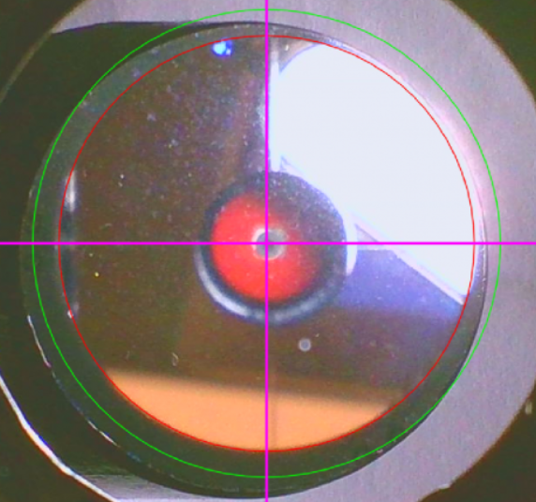
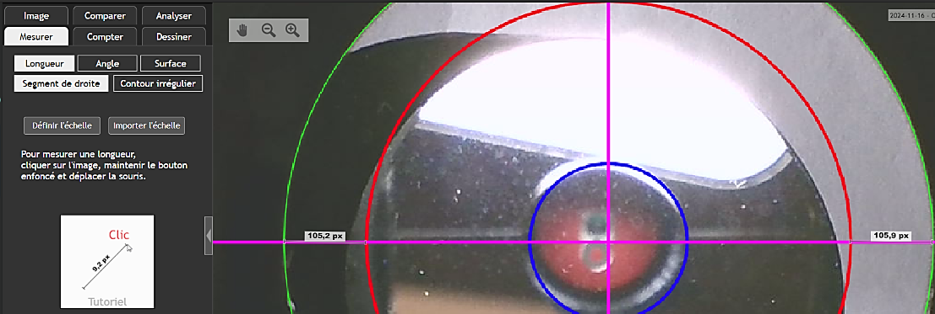
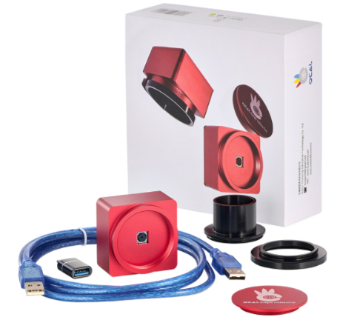


1) Réglage oﬀset de l’OCAL : régler/superposer le cercle vert avec la sortie du tube du PO
2) Réglage orientation secondaire : régler/superposer le cercle rouge sur le contour du secondaire
Préalable : les trois vis de collimation du 2aire à la même hauteur
3) Réglage du reﬂet du primaire dans le secondaire : superposer le reflet du primaire sur le cercle rouge
ATTENTION : ici j’ai redimensionné le cercle vert de l’étape (2) sur le pourtour du secondaire ET redimensionné le cercle rouge de l’étape (2) sur le reflet miroir primaire
Descendre le 2aire vers le primaire ➔ desserrer légèrement la vis centrale et serrer les 3 vis de collimation de manière équivalente (inverse pour le monter)
Ajuster la hauteur du secondaire ➔ utiliser uniquement les deux vis de collimation côté P.O.
(serrer une et desserrer l’opposée)
Réglage de la rotation du secondaire ➔ desserrer légèrement la vis centrale
Réglage de l’assiette
➔ utiliser uniquement la vis de collimation sur l’axe du PO
translation avant/arrière
translation haut/bas
Support 2aire
Une fois le reﬂet du primaire centré dans le cercle rouge, revenir à l’étape 2 pour vériﬁer que le contour du 2aire est toujours bien centré sur le cercle vert.
➔ Plusieurs itérations possibles de ces étapes selon l’état de la collimation initiale.
Rem : ici le secondaire n’est pas parfaitement ajusté au cercle vert ➔ étapes à renouveler
4) Régler l’assette du primaire via le cercle violet (absent ici) et la croix de l’Ocal
L’objectif est d’aligner au mieux œillet et capteur Ocal sur la mire rose.
Vérification de la bonne profondeur du 2aire avec
« Mesurim 2 » en ligne
PREREQUIS :
-Saisir les données d’étalonnage du capteur (pixel central) dans le fichier « focus »
-Positionner l’Ocal dans le PO de façon à ne pas se tromper sur le sens haut/bas et avant/arrière
5) Reprise de l'assiette du 2aire pour centrer l'image du primaire dans le rond rouge.
6) Finition du primaire pour aligner parfaitement l’ œillet et l’Ocal sur la croix.
Rem : ici la mire rose n’est pas parfaitement centrée, le réglage doit être amélioré
Version du 17/11/2024 – Pour AVA

